Slide 1
Impacts économiques des innovations du PEPR
Alicia Le Bras¹, Ophelia Godin², Isabelle Durand-Zaleski¹
¹ APHP DRCI URCEco
² Université Paris-Est Créteil (UPEC), INSERM

Slide 2
Impacts médico économiques

Slide 3
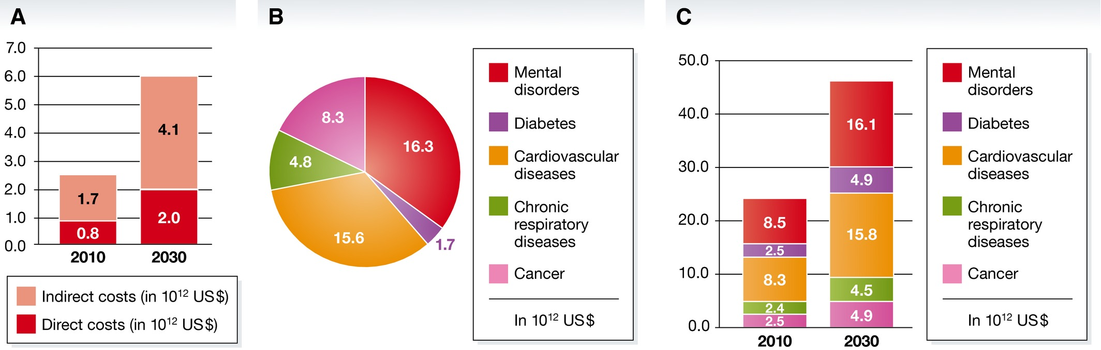
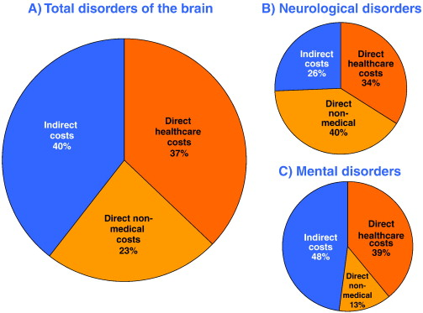
The economic costs of mental disorders
EMBO Rep, Volume: 17, Issue: 9, Pages: 1245-1249, First published: 04 August 2016, DOI: (10.15252/embr.201642951)
For the EU, a region with highly developed healthcare systems, the direct and indirect costs were estimated at €798 billion . Both direct and indirect costs of mental disorders are expected to double by 2030
European Neuropsychopharmacology
Volume 21, Issue 10, October 2011, Pages 718-779
Notes:
Based on data from .
IF THIS IMAGE HAS BEEN PROVIDED BY OR IS OWNED BY A THIRD PARTY, AS INDICATED IN THE CAPTION LINE, THEN FURTHER PERMISSION MAY BE NEEDED BEFORE ANY FURTHER USE. PLEASE CONTACT WILEY'S PERMISSIONS DEPARTMENT ON PERMISSIONS@WILEY.COM OR USE THE RIGHTSLINK SERVICE BY CLICKING ON THE 'REQUEST PERMISSIONS' LINK ACCOMPANYING THIS ARTICLE. WILEY OR AUTHOR OWNED IMAGES MAY BE USED FOR NON-COMMERCIAL PURPOSES, SUBJECT TO PROPER CITATION OF THE ARTICLE, AUTHOR, AND PUBLISHER.

Slide 4
Comorbidités (données IRDES)

Slide 5
Health economics
Previous studies on the national claims database and on the FACE database
Total cost of mental health (2 studies)
Total cost of suicide

Slide 6
Les résultats en milliards €

Slide 7

Coûts du suicide, coût de la santé mentale

Slide 8
2. Plan de travail

Slide 9
workplan
Use of national claims data
Direct access without patient identification – rapid analysis of short-term costs
Linkage to PROSPY databases/registries – enabling long-term follow-up and richer outcomes
Economic outcomes of interest
Costs of treatment resistance: depression, schizophrenia (SZ)
Additional comorbidity-related costs
Indirect costs – presenteeism
Possible other topics on gender disparities?
  Care pathways
  Comorbidities

Slide 10
Etapes à court terme
Etudes à mener : exploitation directe des données FACE et SNDS accès permanent
Étude sur les coûts et déterminants du présentéisme : patients avec trouble bipolaire – FACE
Étude sur les coûts et déterminants du présentéisme : patients schizophrènes – FACE
Surcoût lié aux comorbidités : patients avec trouble bipolaire - SNDS accès permanent
Surcoût lié aux comorbidités : patients schizophrènes – SNDS accès permanent
Surcoût associé au retard de mise sous clozapine : patients schizophrènes – SNDS accès permanent
Impact des troubles du sommeil sur les trajectoires de soins et les coûts de santé : étude longitudinale en population générale à partir du SNDS– SNDS accès permanent
Autre étude (en attente)
PREPS en cours – chaînage probabiliste des bases FACE avec le SNDS - Attente de la mise à disposition des données par la CNAMTS

Slide 11

Définition des populations= résistance
A partir de la cartographie détaillée, créer un algorithme permettant d’identifier la résistance,
Uniquement à partir des consommations de soins (médicaments, passages aux urgences et hospitalisations principalement)
SZ
Bipolaire
Dépression

Slide 12
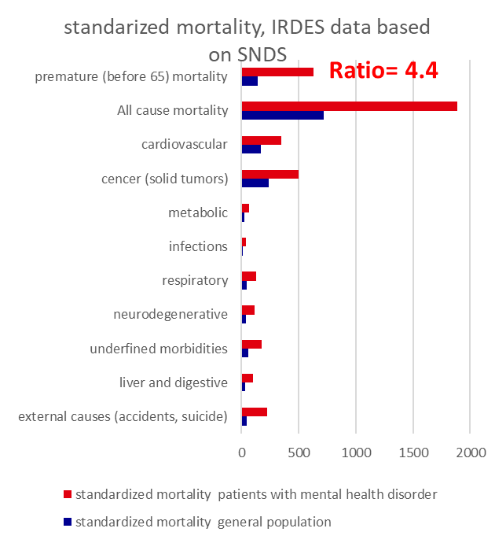
Comorbidités
Accès permanent de l’APHP au SNDS
Codes diagnostiques pour les patients hospitalisés
Consommations de soins présentées au remboursement (toutes)= médicaments, doses, durées de traitements, changement de traitements
MAIS rien sur la clinique ou les résultats biologiques
Cartographie détaillée des pathologies avec des algorithmes développés par la CNAM pour identifier les groupes de maladies

Slide 13
Court terme aussi
(en attente CNAMTS)
Chainage FACE et SNDS (probabiliste),
PREPS en cours
Réglementaire et conventions terminés
Attente de la mise à disposition des données par la CNAMTS
Innovations et essais cliniques PROSPY= évaluations économiques ancillaires
Seqoia Auragen= évaluation de l’impact du WGS sur les parcours les patients (pré indication maladies psychiatriques rares)

Slide 14
Plus long terme
=chainage base French Minds au SNDS
Chainage sur le NIR
Consentement fait
Innovations et essais cliniques PROSPY= évaluations économiques ancillaires

Slide 15
calendrier
Doctorat en cours (Alicia le Bras)
Recrutement d’un économiste connaissant le SNDS en 2026

Slide 16
Retrouvez toutes nos actualités

